Slide 1
Didaktika tělesné výchovy v mateřské škole
Iva Kouřilová
Jaro 2021

Slide 2
Obsah
tematické plány
ukázka
typy inteligencí
šablona „květinky“
témata tematických plánů
asociace
koherence

Slide 3
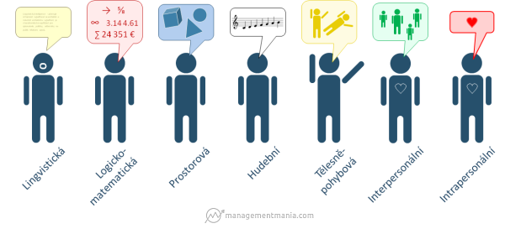
Typy inteligencí

Slide 4
Šablona – „kytička“
Verbální - jazyková
Interpersonální
Logicko - matematická
Tematický plán
Intrapersonální
Tělesně pohybová - kinestetická
Hudební
Prostorová
Přírodní

Slide 5
Témata tematických plánů
Asociace
myšlenkové mapy
Koherence
- co tím děti chci naučit?

Slide 6
DĚKUJI ZA POZORNOST

